Slide 1
Python开发 HTML 基础

Slide 2
HTML基础
HTML文档结构
HTML基础知识
显示标签
交互控件标签
流式布局
传统页面布局
Table布局

Slide 3
HTML-标记语言
<Tag key=“value” ….>
Some-content
…..
</Tag>
缩写的情况：
<Tag …. />

Slide 4
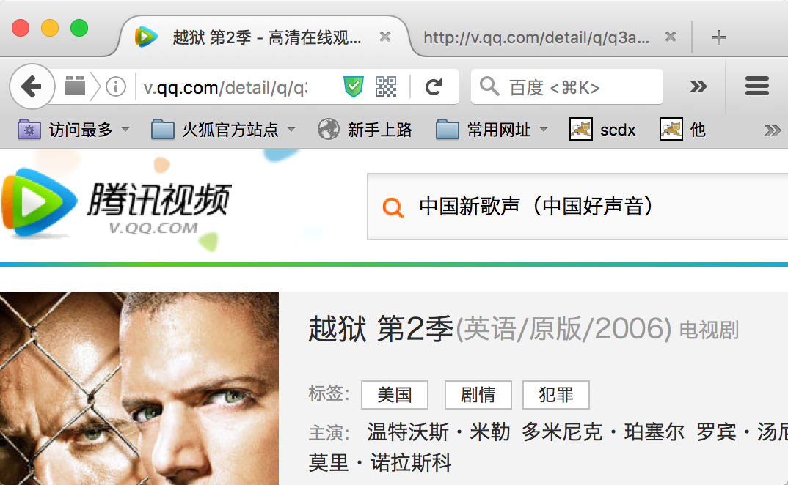
HTML-文档结构
<html>
<head>
<meta charset="utf-8" />
<title>越狱 第2季...</title>
</head>
<body >
Hello World!
</body>
</html>

Slide 5
HTML-标签元素
body: 最大的容器
文字：纯显示
图片：纯显示
超链接：点击跳转
输入元素：
- 输入框
- 按钮等

Slide 6
body标记
<body bgcolor=“red”>
Hello world
</body>

Slide 7
文本
<font size=“5” color=“red”>
Hello world
</font>
<b>..</b>
<i>..><i>
<h1>...</h1>

Slide 8
图片
<img src="aa/bb/a.gif" width=“100px” height="100px">

Slide 9
超链接
<a href="aa/bb/cc.gif">click me</a>

Slide 10
URL地址概念
src，href：都是URL地址
有两种地址：
服务器地址：以 / 开始
相对地址：以当前被访问文件所在目录开始

Slide 11
其他常用标记
<br> ： 换行
<hr>：水平线
<pre>：保留文本内部格式
特殊字符：
&nbsp;
&gt;
&lt;
&#1234

Slide 12
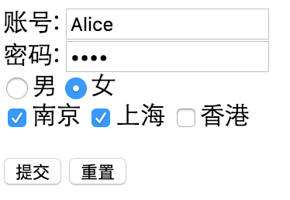
输入元素
<input type="text" name="xm" value="Alice" />
Type：
text
password
button
submit
radio
checkbox
hidden

Slide 13
制作输入表单
目标：使用input标签，完成注册页面。
用户登录账号
密码、确认密码
性别，城市
参考form.html

Slide 14
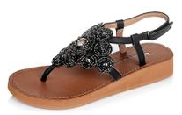
基本页面制作
目标：使用前面介绍的标签，完成一个产品的简介页面。
产品标题
产品图片
产品简介内容
<夏 季 清 爽 凉 鞋>
塑料凉鞋适宜于夏天，一双凉鞋可以穿两个夏天。第一个夏天鞋子稍大一些，到了第二个夏天便有些紧了。没法穿的凉鞋可以剪下塑料，来修补那些穿坏了补补还能再穿的凉鞋。把烙铁在火塘里烧红，把鞋子上坏了的茬口对接好，贴上剪来的塑料块，一阵浓浓的塑料味的青烟飘过，鞋子便粘好了。
参考shoe_font.html

Slide 15
布局元素：table
<table border=“0|1” >
<tr>
<td>...</td>
<td colspan=“2”>...</td>
</tr>
...
</table>

Slide 16
Table表格-学生清单
目标：制作表格
创建行、列
控制列数
参考table.html

Slide 17
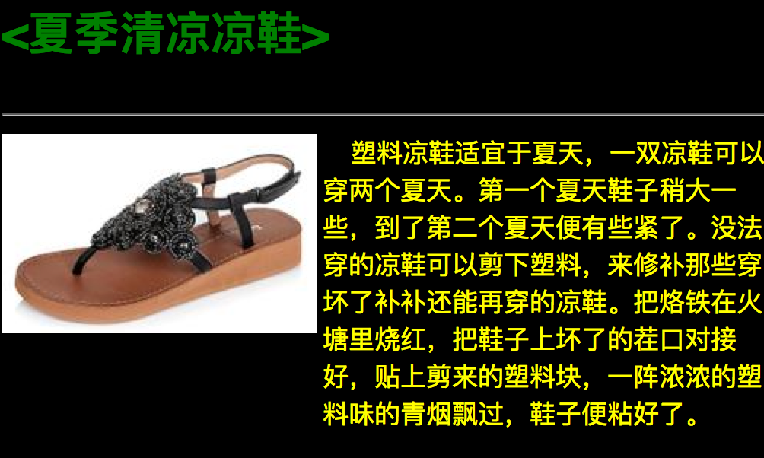
table表格-图文布局
参考table-shoe.html

Slide 18
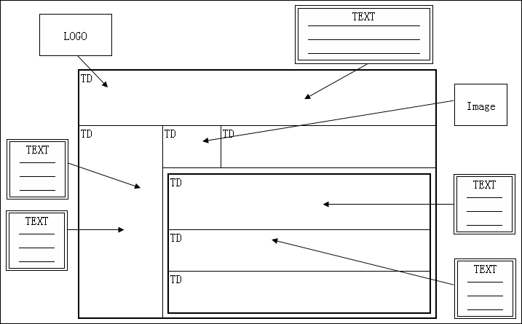
HTML-Table的缺陷
结构复杂
调整困难
复用低效

Slide 19
HTML基础知识
CSS的意义
CSS基础知识
CSS的定义与属性
交互控件标签
DIV布局
现代页面布局
UI框架-Bootstrap，EasyUI

Slide 20
CSS的意义-形式与内容的分离
无法分离的情况：
分离的情况：
<font size=6 color=red>
<b>游子吟</b>
</font>
<br/>
<font size=3 color=green><i>
慈母手中线，游子身上衣。
临行密密缝，意恐迟迟归。
谁言寸草心，报得三春晖。
</i></font>
<div class=“mytitle”>
游子吟
</div>
<div class=“mytext”>
慈母手中线，游子身上衣。
临行密密缝，意恐迟迟归。
谁言寸草心，报得三春晖。
<div>

Slide 21
CSS-标签元素
行级元素
<span>....
</span>
块级元素
<div style=“” class=“”>
....
</div>

Slide 22
CSS-作用范围
<style>
*{...}
span{...}
P H1 {...}
P, H1 {...}
.mytitle {...}
#cname {...}
</style>
<span id=“cname” class=“mytitle”>
你好
</span>

Slide 23
CSS定位方式
集体声明:并列关系
<style type=“text/css” >
body,td,th,#header,.one{color:blue;font-size:12px;}
</style>
嵌套声明:从属关系
<style type=“text/css” >
P h1{color:blue;font-size:14px;}
</style>
混合声明:并列及从属关系
<style type=“text/css” >
P H1,#header ul{color:blue;font-size:12px;}
</style>

Slide 24
CSS-属性
样式
背景、文本、字体、链接、列表、表格、轮廓
框模型
内边距、边框、外边距
定位
相对定位、绝对定位、浮动

Slide 25
CSS-属性
<!DOCTYPE html PUBLIC "-//W3C//DTD XHTML 1.0 Transitional//EN"
"http://www.w3.org/TR/xhtml1/DTD/xhtml1-transitional.dtd">
<html xmlns="http://www.w3.org/1999/xhtml">
<head>
<meta http-equiv="Content-Type" content="text/html; charset=gb2312" />
<title>测试页</title>
<link href=“css/style1.css” rel=“stylesheet” type=“text/css” /> <!- - 此为链接（外部）样式表 >
<style type="text/css">
<!--此为内嵌（内部）样式表
body,td,th {font-size: 12px;}
p{font-size: 24px;color:#FFFF00;}
-->
</style>
</head>
<body>
<div id="container">
<div id="header"> <p>头部</p> </div>
<div id="content">
<p style=“color:#FF0000;font-size:36px”>主体</p> <!- - 此为行内样式表 >
</div>
<div id="footer"> <p>尾部</p> </div>
</div>
</body>
</html>

Slide 26
CSS-属性
背景：
background-color: gray;
background-image: url(/i/eg_bg_04.gif);
background-repeat: repeat-y|no-repeat;
background-position:50px 100px;
background-attachment:fixed
文本：
text-align:center
text-indent:5em;
letter-spacing: 20px
text-transform: uppercase|lowercase|capitalize;
text-decoration: none|underline|overline|line-through|blink;
white-space: nowrap|pre

Slide 27
CSS-属性
字体：
font-family: Georgia, serif, sans-serif;
font-style:normal|italic|oblique;
font-weight:normal|bold|900;
font-size:3.75em;
color:red
链接：
a:link {color:#FF0000;}
a:visited {color:#00FF00;}
a:hover {color:#FF00FF;}
a:active {color:#0000FF;}
列表：
ul {list-style-type : square}
ul li {list-style-image : url(xxx.gif)}
li {list-style : url(example.gif) square inside}

Slide 28
CSS-清零
body，* {
margin: 0 auto;
padding: 0;
}

Slide 29
制作《游子吟》
目标：css的基本结构与用法
在哪里定义
在哪里使用
属性、值与效果
学生目标
突出放大显示标题
浅色显示诗词部分
现场发挥练习

Slide 30
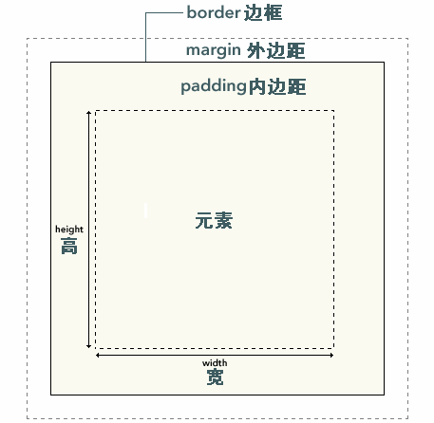
CSS-盒子模型
left、top、 right bottom、
color、style

Slide 31
CSS-属性
盒子参数
width:100px;
height:100px;
margin: 0 0 0 0;
margin-left: 10px;
margin-top: 10px;
margin-right: 10px;
margin-bottom: 10px;
padding: 0 0 0 0;
border: 1px solid red;
color: red;
background-color: red;
word-wrap:break-word;

Slide 32
CSS-布局
核心原则：
块元素包括：div，p，h1等
块元素排列：占单独一行

Slide 33
Div基本用法
目标：div的空间尺寸与默认排列
定义大小
控制定位
填充文字内容
现场发挥练习

Slide 34
Div-浮动
float: left | right
1. 浮动不占空间
2. 浮动水平排列
3. 浮动换行

Slide 35
Div-浮动清除
clear: left | right | both
1. 控制换行
2. 父容器自动高度延展

Slide 36
Div浮动与清除用法
目标：水平排列控制
通过浮动水平排列
控制块元素的换行
参考clear1.html

Slide 37
Div浮动与清除用法
目标：父容器的高度
子容器通过浮动水平排列
通过添加空div清除浮动
强制扩展了父容器的高度，及其后div的排列
参考clear2.html

Slide 38
Div-浮动与文本排版
文本环绕浮动的块元素排版
div与img都是块元素，但有一个不同

Slide 39
使用CSS制作鞋子的详情图
目标：使用浮动，观察文本与图片的关系
图片标题的居中
图片浮动
文字环绕
参考shoe_css.html

Slide 40
布局-块元素的水平居中
margin: 0 auto

Slide 41
文本的水平居中
text-align: center
你好

Slide 42
水平居中练习
目标：
让文本在块容器内或者独立水平居中
参考center_h.html

Slide 43
文本的垂直居中
行高=div高度
line-height: 80px
你好

Slide 44
水平垂直练习
目标：
让文本在块容器内垂直居中
参考center_v.html

Slide 45
Overflow属性:裁剪功能
父容器设置此属性时，超出父容器的部分不显示
不显示

Slide 46
高级：等距排列子容器
目标：在屏幕正中的容器内均匀排列4个方块
浮动、margin
各尺寸估计与计算
多层容器裁剪
参考even.html

Slide 47
综合运用-制作电商首页
目标：制作首页
990px宽度
使用head.png做头部推广图片
制作菜单
制作2行8件商品
参考ecom.html

Slide 48
HTML JS编程
DOM树
JavaScript
事件与函数
交互控制

Slide 49
Javascript-基本语法
变量定义：
var a=1;
万能类型：布尔，整数，实数，字符串
对象类型：Json对象

Slide 50
Javascript-基本语法
函数定义：
function getinfo(){
...;
}

Slide 51
JS程序放在哪里
<html>
<head...
<script>
document.write(“hello world”);
</script>
</head>
<body>
<script>
document.write(“this is a test!”);
</script>
</body>
</html>
程序可以放置在任何地方

Slide 52
JS程序运行时机
<html>
<head...
<script>
function abc(){
....}
</script>
</head>
<body>
<input ... onclick=“abc()” onfocus=“..”/>
<img ... onclick=“abc()” />
<tr ... onclick=“abc()” />
< a href=“javascript: abc();..;”>...</a>
</body>
</html>
1.立即运行
2.事件触发

Slide 53
学习JS的执行时机
目标：使用document对象测试write的工作效果
在head去区使用write
在body区使用write
参考document.html

Slide 54
Javascript-Dom树
window.
只有一个，全局对象，提供全局方法
document.
可以有多个，对应body元素，是视窗区域
form.
一个想服务器传递信息的单元
$element.
任意元素，如div，tr，button

Slide 55
JS提供的方法
alert() 显示带有一段消息和一个确认按钮的警告框。
blur() 把键盘焦点从顶层窗口移开。
clearInterval() 取消由 setInterval() 设置的 timeout。
clearTimeout() 取消由 setTimeout() 方法设置的 timeout。
close() 关闭浏览器窗口。
confirm() 显示带有一段消息以及确认按钮和取消按钮的对话框。
createPopup() 创建一个 pop-up 窗口。
focus() 把键盘焦点给予一个窗口。
moveBy() 可相对窗口的当前坐标把它移动指定的像素。
moveTo() 把窗口的左上角移动到一个指定的坐标。
open() 打开一个新的浏览器窗口或查找一个已命名的窗口。
print() 打印当前窗口的内容。
prompt() 显示可提示用户输入的对话框。
resizeBy() 按照指定的像素调整窗口的大小。
resizeTo() 把窗口的大小调整到指定的宽度和高度。
scrollBy() 按照指定的像素值来滚动内容。
scrollTo() 把内容滚动到指定的坐标。
setInterval() 按照指定的周期(以毫秒计)来调用函数或计算表达式。
setTimeout() 在指定的毫秒数后调用函数或计算表达式。

Slide 56
JS的document对象
close() 关闭用 document.open() 方法打开的输出流，并显示选定的数据。
getElementById() 返回对拥有指定 id 的第一个对象的引用。
getElementsByName() 返回带有指定名称的对象集合。
getElementsByTagName() 返回带有指定标签名的对象集合。
open() 打开一个流，以收集来自任何 document.write() 或 document.writeln() 方法的输出。
write() 向文档写 HTML 表达式 或 JavaScript 代码。
writeln() 等同于 write() 方法，不同的是在每个表达式之后写一个换行符。

Slide 57
Javascript-document对象
all[] 提供对文档中所有 HTML 元素的访问。
anchors[] 返回对文档中所有 Anchor 对象的引用。
applets 返回对文档中所有 Applet 对象的引用。
forms[] 返回对文档中所有 Form 对象引用。
images[] 返回对文档中所有 Image 对象引用。
links[] 返回对文档中所有 Area 和 Link 对象引用。

Slide 58
学习dom定位元素并操纵
目标：使用document定位操作input组件
获取输入框的内容
修改输入框的内容
修改radio的选择
参考test2_dom_input.html

Slide 59
JS-全局对象
window.
open,close,alert...
document.
write, getElementById(), getElementByName()
history.
back,go
Math.
PI, sqrt, sin,cos,log,random...
Location.
reload, replace

Slide 60
JS-事件
onblur 元素失去焦点。
onchange 域的内容被改变。
onclick 当用户点击某个对象时调用的事件句柄。
ondblclick 当用户双击某个对象时调用的事件句柄。
onfocus 元素获得焦点。
onreset 重置按钮被点击。
onresize 窗口或框架被重新调整大小。
onselect 文本被选中。
onsubmit 确认按钮被点击。
onload 一张页面或一幅图像完成加载。
onabort 图像的加载被中断。
onerror 在加载文档或图像时发生错误。
onunload 用户退出页面。

Slide 61
学习dom定位元素并操纵
目标：使用document定位select列表组件
获取当前选择项
修改默认选择项
感知用户的选择变化
参考test3_dom_select.html

Slide 62
学习dom定位元素并操纵
目标：使用blur事件校验用户输入
输入框失去焦点时触发
校验
参考test4_dom_blur_verify.html

Slide 63
JS-鼠标事件
键盘事件：
onkeydown 某个键盘按键被按下
onkeypress 某个键盘按键被按下并松开
onkeyup 某个键盘按键被松开
鼠标事件：
onmousedown 鼠标按钮被按下
onmousemove 鼠标被移动
onmouseout 鼠标从某元素移开
onmouseover 鼠标移到某元素之上
onmouseup 鼠标按键被松开

Slide 64
JS-事件
鼠标事件：
onclick, onmouseover, onmousemove, onmouseout
onmousedown, onmouseup
ondrag(H5)***
键盘事件：
onkeypress, onkeydown, onkeyup
时机事件：
onload，onsubmit, onselected
定时器事件：
setTimeout, setInterval

Slide 65
简单计算器的实现
目标：制作一个基本计算器
eval函数的使用
液晶显示控件
按键处理
计算处理
参考test5_calculator1，test5_calculator2

Slide 66
定时器的使用-settimeout
目标：制作一个自动计数器
定时
溢出处理
参考test6_count

Slide 67
定时器的使用-settimeout
目标：漂浮动画
定时
浮动的位置计算与处理
参考test6_settime_layer

Slide 68
JS之Jquery编程
元素的定位与操纵
JQuery
事件绑定
网络请求：Ajax

Slide 69
Jquery-定位元素
与CSS的表达方式相似：
$(“xxx”)：通过tag定位元素
$(“#xxx”)：通过id定位元素
$(“.xxx”)：定位class定位元素
Jquery还有很多复杂的定位能力，不详述

Slide 70
Jquery-通用功能
操纵内容：$("#xx").html
操纵css属性：$("#xx").css
操纵对象的css类：$("#xx").class
操纵对象的属性： $("#xx").attr

Slide 71
联系：操纵内容
目标：获取内容，修改内容
修改内容
追加内容
在前面添加内容
参考test1_html.html

Slide 72
操纵css风格
目标：获取对象，修改其风格
直接修改css属性
通过修改元素属性，改变class
参考test2_css.html

Slide 73
Jquery-功能的友好封装
$(“#xx”).hide：隐藏元素
$(“#xx”).show：显示元素
$(“#xx”).toggle：切换显示状态

Slide 74
显示隐藏
目标：隐藏元素
观察元素隐藏后的占位情况
比较display:none 与inviable的区别
参考test3_show.html

Slide 75
Jquery-属性动画
$("#id1").animate({width: 500}, "slow");
$("#id1").animate({height: 500}, "slow");
$(“#xx”). animate({"height":"300", "width":"500", "font-size":"80px"}, 2000);

Slide 76
练习：使用属性动画
目标：控制动画效果
动画的顺序
并发动画
参考test4_animation.html

Slide 77
Jquery-事件绑定
方法1：直接按事件类型定义
$(“#id1”).click(function(){...});
方法2：统一定义任意事件
$(“#id1”).bind(“click”,function(){...});

Slide 78
使用动态绑定添加控件响应
目标：操纵元素的响应能力
观察什么元素可以绑定事件
观察绑定前后的元素能力
参考test5_event.html

Slide 79
使用动态绑定添加控件响应
目标：改元素添加鼠标滑动响应能力
使用hover，mouse事件绑定处理
观察元素的效果随鼠标移动的变化
参考test6_hover.html

Slide 80
Jquery-事件发生时的定位
1、$(this)的含义
2、动态添加元素
3、为动态元素绑定事件

Slide 81
制作一个搜索条件选择
目标：建议标签式检索条件
动态添加与消除元素
动态绑定事件
元素的清除
参考test9_search.html

Slide 82
谢 谢！

